Slide 1



Sisteme de protecție
împotriva boților
Domeniu: Calculatoare și Tehnologia Informației
Program de studii: Tehnologia Informației
An de studiu: IV
Alexandra DABIJA
Îndrumător: Mihai-Horia ZAHARIA
Notes:
sistem de protectie impotriva botilor axat pe comportamente de tip scraper

Slide 2
Cuprins
Introducere
Metode de prevenție
Soluția propusă
Rezultate preliminare și discuții
Concluzii și direcții viitoare de dezvoltare
Notes:
vom explora metodele actuale si solutia pe care am propus-o eu, cu rezultatele preliminarii pe care le-am obtinut eu pana in prezent

Slide 3
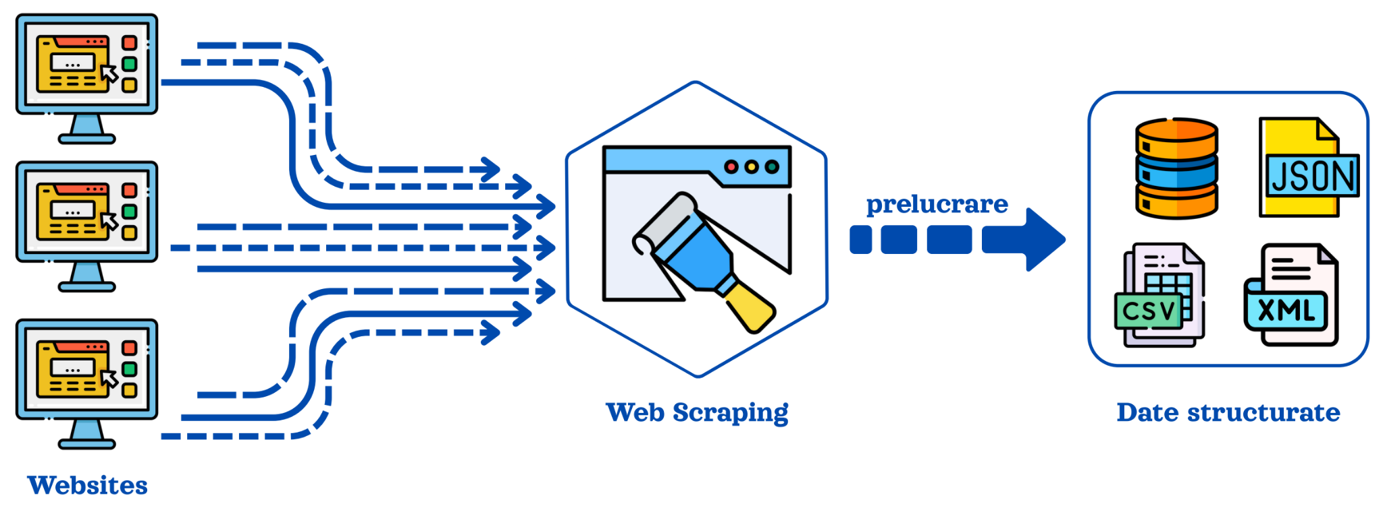
Definiție scraping
Scraping-ul = procesul automatizat de colectare sistematică a informațiilor din mediul online.
Notes:
websites - surse multiple de date, pagini care contin informatii variate de interes, text, imagini, linkuri
liniile diferite - tipuri diferite de date extrase: text, imagini, date tabelare gen csv, linkuri
web scraping - zona centrala - procesul de colecare automata a acestor date
prelucrarea - datele extrase si convertite
date structurate - datele salvate in diferite formate

Slide 4
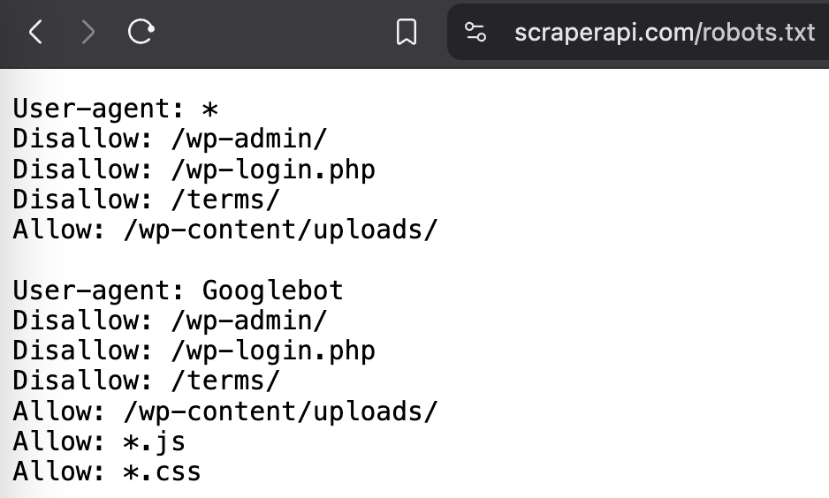

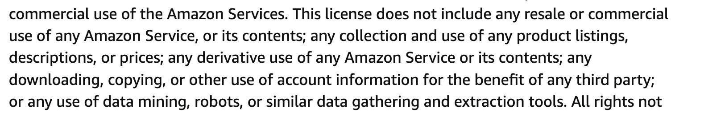
Scraping legitim și când este permis
se respectă regulile din robots.txt
respectarea clauzelor din ToS (Terms of Service)
folosirea API-urilor oficiale puse la dispozitie de către website-uri
folosirea datelor în scopuri comerciale legitime
Notes:
scrapingul este considerat legitim atunci cand respecta anumite conditii
partea de scopuri legitime, vezi slide ul urmator

Slide 5
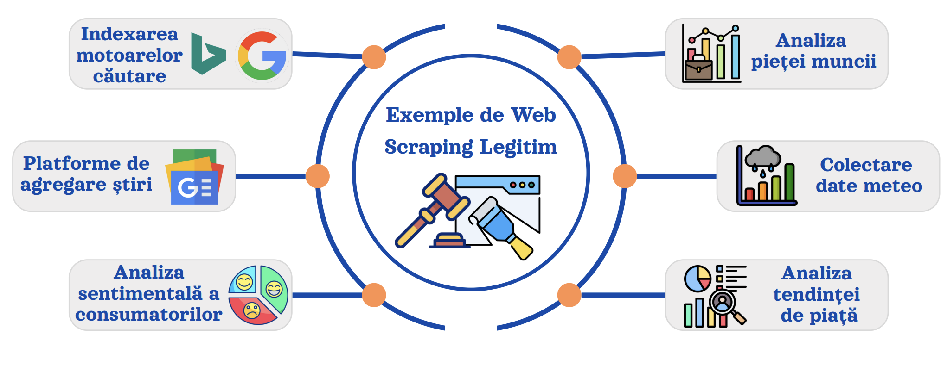
Exemple de Web Scraping legitim
Notes:
scrapingul facut etic poate aduce valorea reala in multiple domenii
motoarele de cautare folosesc au la baza tehnologii de scrapping pentru a parcurge si indexa paginile web a.i. sa se ofere rezultate relevante
platforme de stiri - se colecteaza titluri si linkuri de la multiple surse de incredere si le centralizeaza pt users
analiza sentimentala - colectarea de comentarii, recenzi si postari de pe social medai pt a intelege opinia consumatorilor si a publicului larg
analiza pietei muncii - extragere de anunturi de joburi pt a identifica skillurile cerute sau salarii sau zone cu deficit de forta de munca
colectare date meteo - de pe site-uri publice si pot fi folosita in logistica, agricultura sau planificare de exemple de evenimente
analiza tendintei de piata - se pot urmari preturi, produse sau comportamentele consumatorului pentru a vedea dinamica pietei
INFORMATIE COLECTIVA, NU INDIVIDUALA

Slide 6
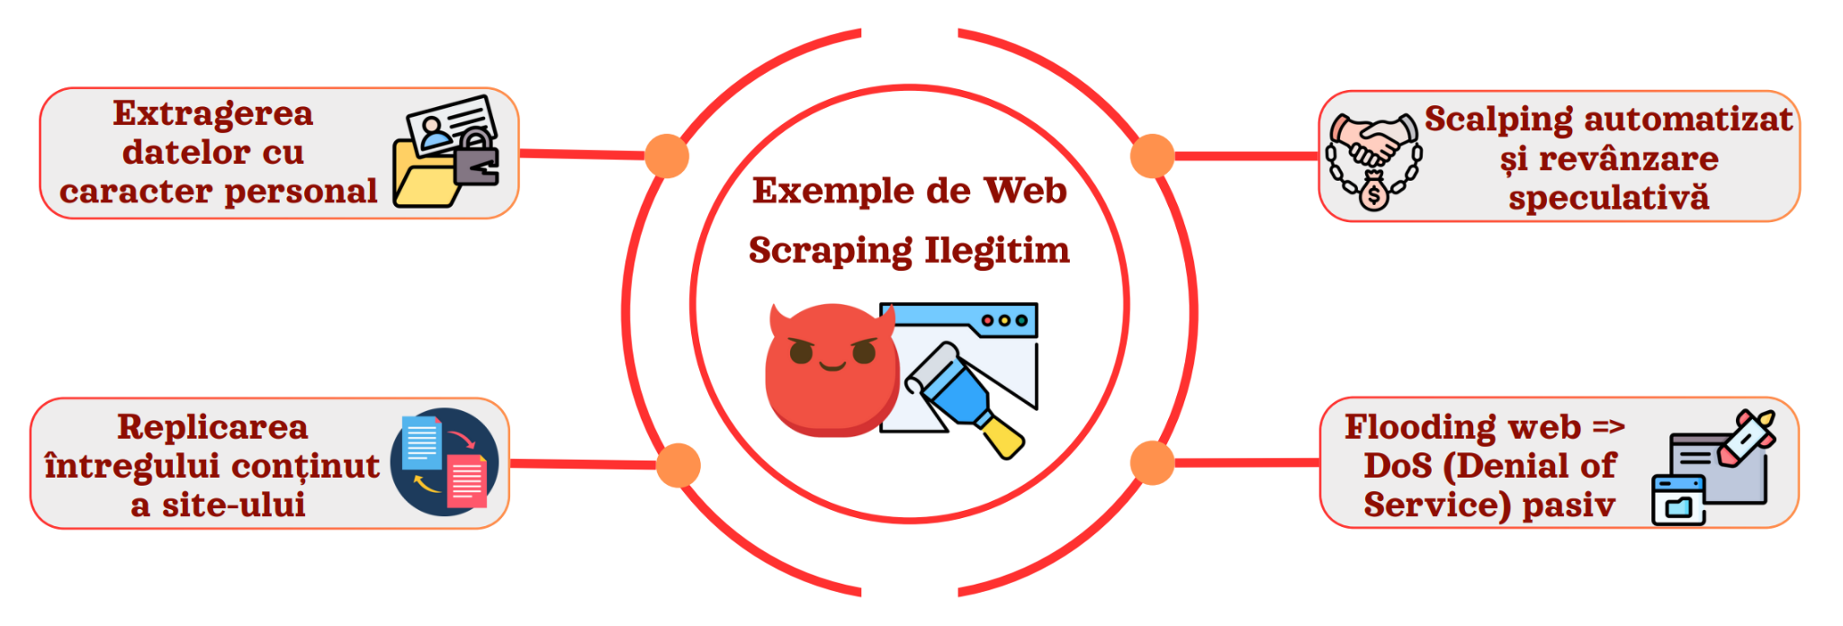
Exemple de Web Scraping ilegitim
Notes:
colectare emailuri, numere de telefon, adrese, fara consimtamant, se incalca GDPR-ul, CCPA si alte legi de protectia datelor
cand se copiaza automat continutului altuia site (textem articole, imagini) pt a-l redistribui sau indexa sub alta forma => pierdere SEO, incalcarea drepturilor de autor, DMCA
cumparare automata de exemplu de bilete, produse in editii limitate pt a le revinde la supra-pret => se blocheaza users reali si afecteaza reputatia platformei
un scraper prost configurat sau rau intentionat poate trimite mii de cereri pe secunda, afectand performanta serverului => degradarea serviciului sau indisponibilitate totala, de aia am spus similara unui atac DoS pasiv

Slide 7
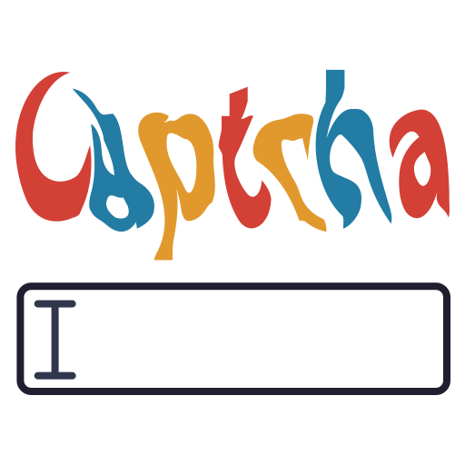




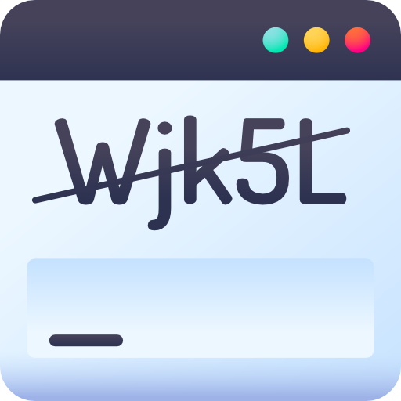



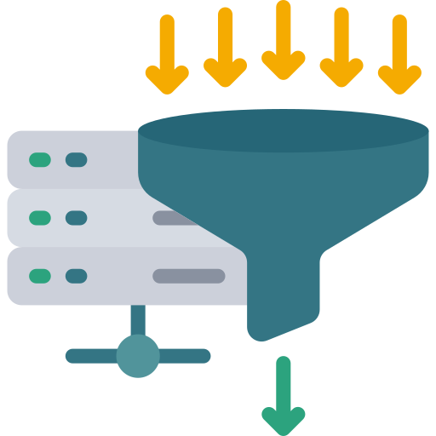
Metode de prevenție
Ofuscare JS
CAPTCHAs
Analiza
comportamentală
Încărcare dinamică JS
Rate limiting
Notes:
captcha - functioneaza pt boti, srapere simple, dar cele mai performante si avansate le pot rezolva fie au AI integrat pt recunoastere text sau imagine sau sunt deja servicii externe de rezolvare gen 2Captcha sau Anti-Captcha
ofuscare JS - ascund logica aplicatiei, selectori sau variabile, dar deja exista boti care fac analiza pe DOM, avem un headless browsers care executa JS complet, iar DOM-ul final poate fi citit usor, plus ofuscarea poate fi inversata cu deobfuscation tools
se poate identifica lipsa de actiuni sau un comportament usor tipizat, identic, dar heuristica de interactiune poate sa fie pacalita
ascunde datele de scrapers care trimit doar http requests, dar ineficient pt frameworkuri gen playwright sau puppeteer, unde avem optiunea de headless browsers care fac loading tot ca un real user
se blocheaza cererile in exces de la un anumit ip, dar totusi sunt boti care care folosesc retele de proxy rotativ, gen residential ip pools

Slide 8
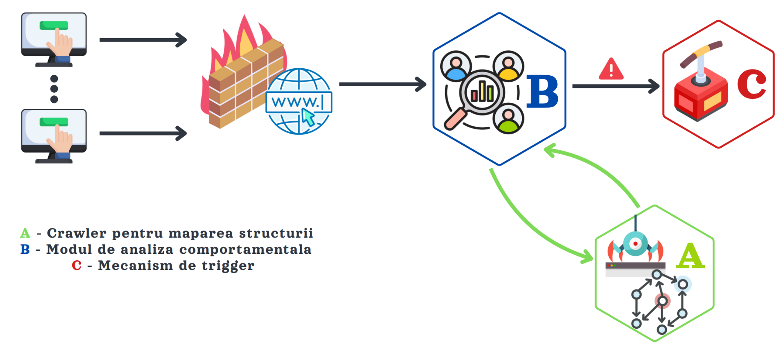
Soluția propusă
Notes:
3 componenete:
-A:graf orientat al site-ului, se construieste harta logica a site ului, un graf orientat, aceasta structura devine principala in analiza comportamentala ulterioara, NOD = resursa (html, css, js, img), MUCHIILE = linkuri explicite sau referinte implicite intre pagini si resurse
-B: primeste traficul si monotrizeaza navigarea userului, cauta anomalii fata de traseele logice (accesari directe, sarituri peste pagini) si compara secvente de acces cu modelul structural al grafului
-C: daca modulul B detecteaza un comportament anormal, sistemul C este activat (logare, alerta, blocare IP, cerere de CAPTCHA sau redirect)

Slide 9
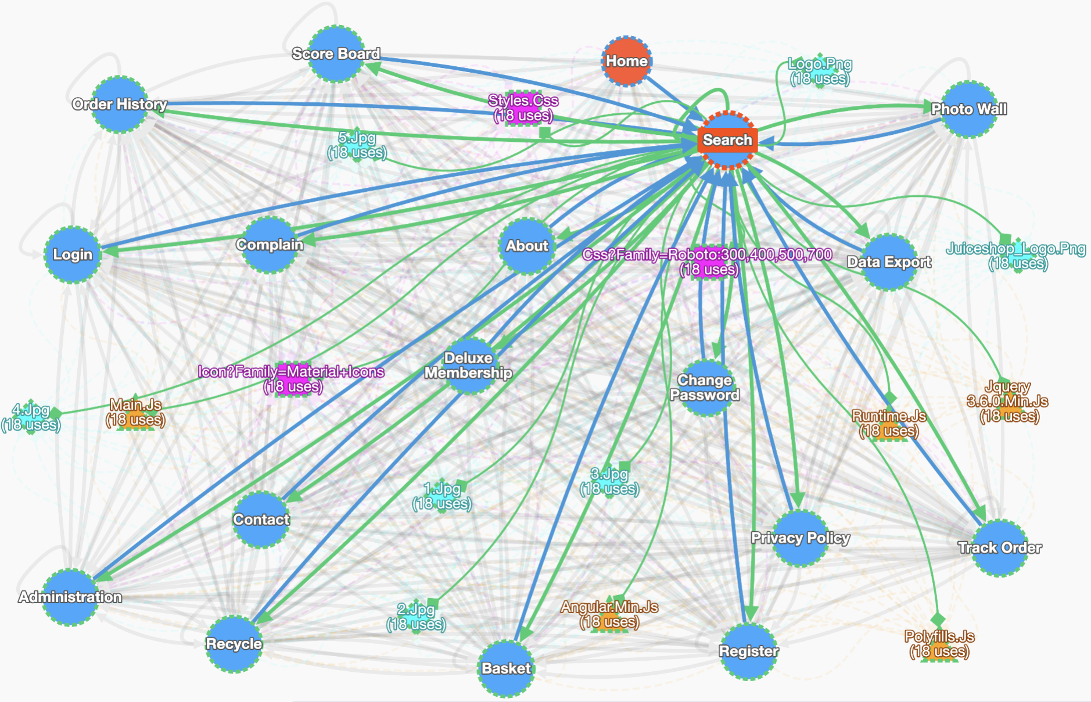
Vizualizare
structurată
a paginii
,,Search”
cu relații
semantice
de navigare
și resursele
asociate
Notes:
noduri albastre/verzi: pagini semantice(functionalitatile web reale), verde - outgoing, albastru - incoming
etalonul comportamental pentru navigarea legitima

Slide 10
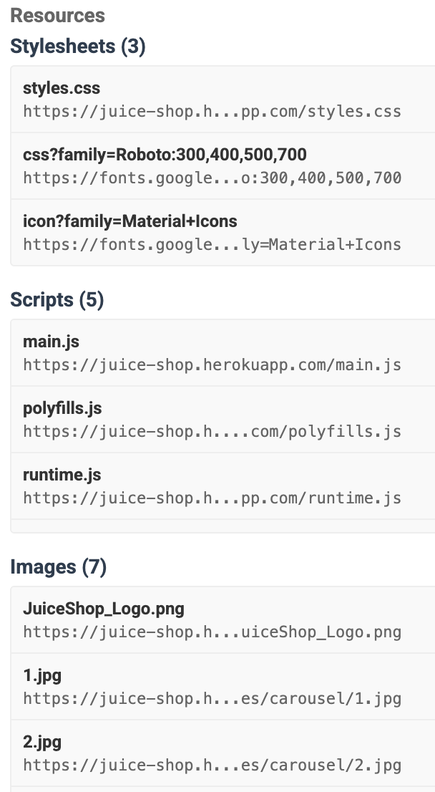
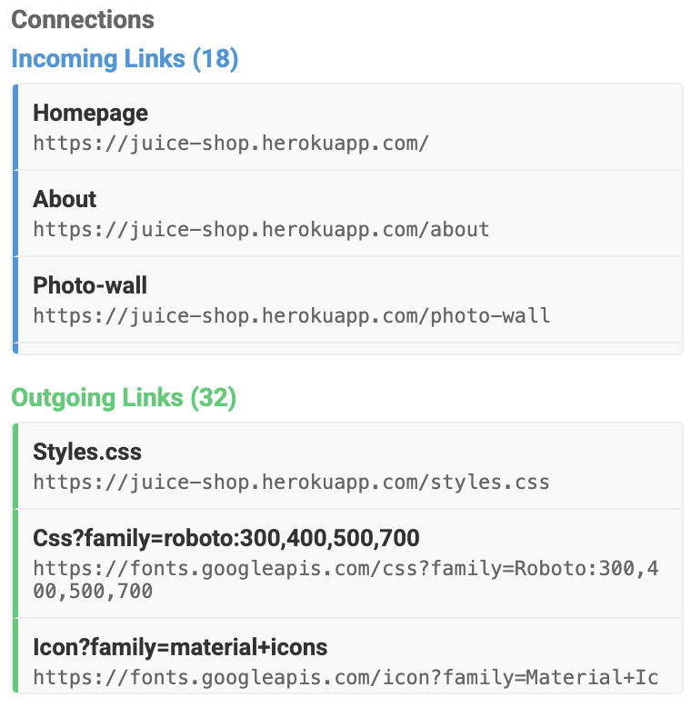
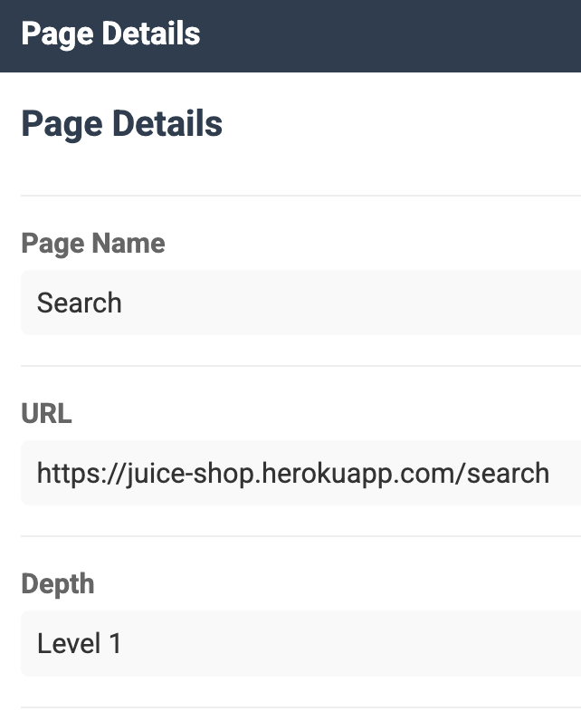
Relațiile semantice de navigare și resursele asociate paginii ,,Search”

Slide 11
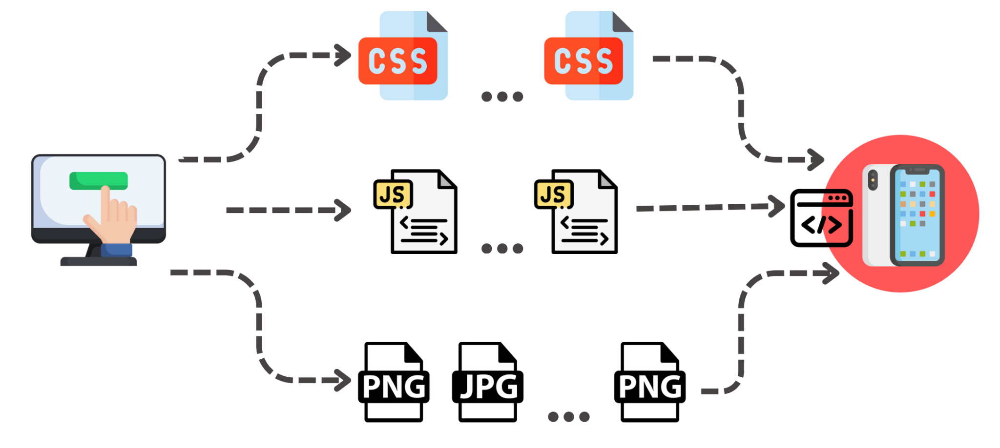



Reprezentarea comportamentului uman
Notes:
user porneste de la pagina principala, sagetile = cererile declansate de browser pt fisierele css, js, png, fisierele statice sunt incarcate automat de browser in mod secvential si sincronizat cu dom-ul, telefonul = pagina pe care vrea sa se ajunga si interactiunea normala umana
bifele verzi = fiecare pas indica traseul normal fara salturi sau accesari de resurse izolate

Slide 12

Reprezentarea comportamentului de tip scraper

Slide 13
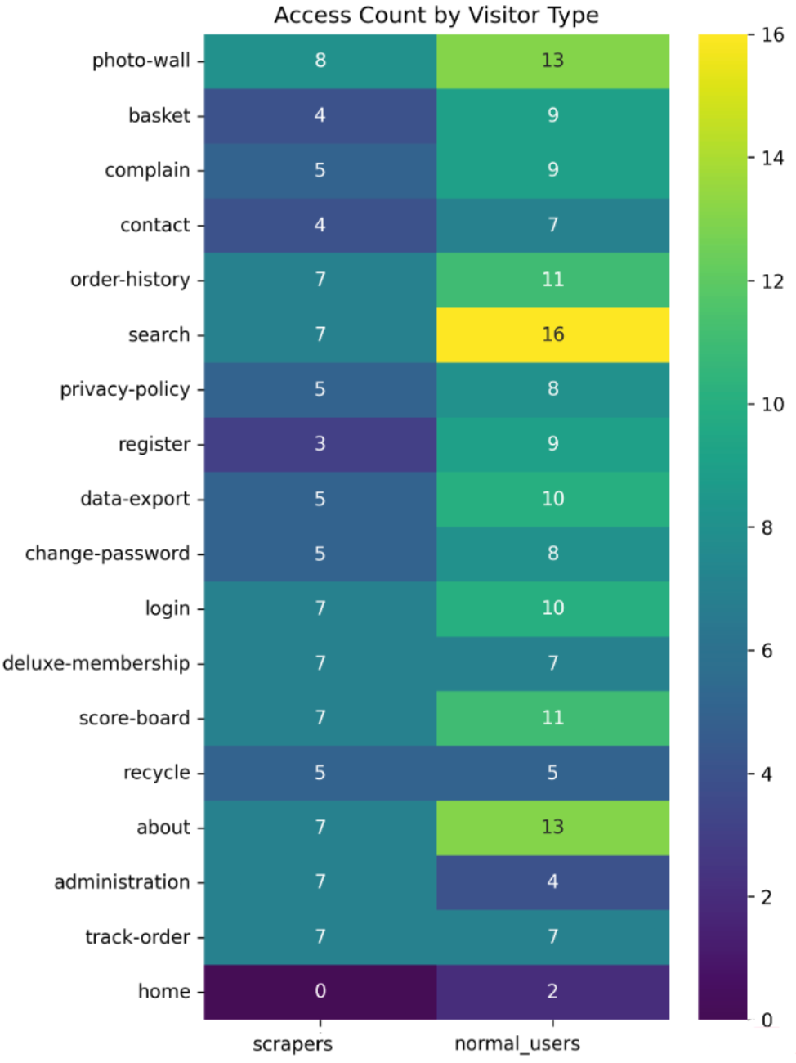
Distribuția accesărilor per secțiune a site-ului pentru utilizatori umani și scrapere
Notes:
scraper = acoperire uniforma a intregii suprafete functionale a site ului, endpointuri sunt accecesate cu frecvente comparabile, indeferent de frecventa lor semantica
uman- se concentreaza predominant in jurul functionalitatilor cu valore functionala si semantica ridicata

Slide 14
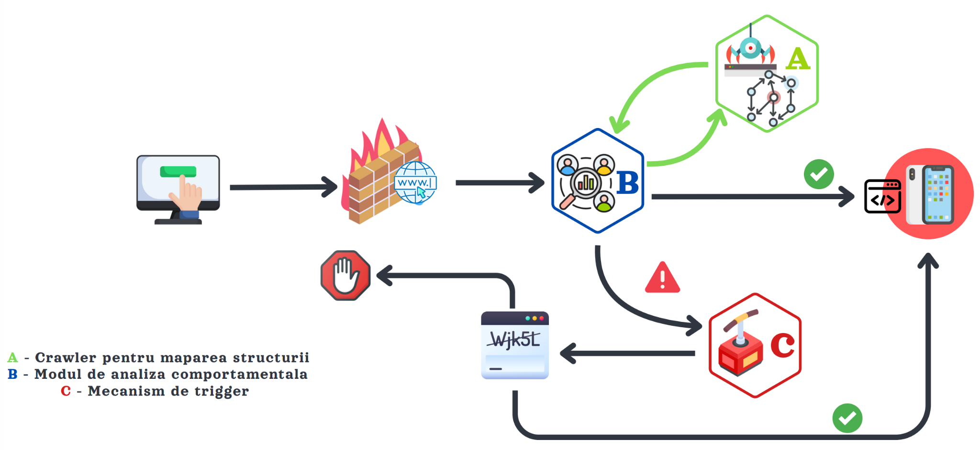
Concluzii și direcții viitoare de dezvoltare
Notes:
intregul flux de decizie, sistemul analizeaza comportamentul fiecarui user in timp real si compara traseul sau cu strctura site ului, daca navigarea este logica, userul este last sa continue. In caz contrar, sistemul declanseaza masuri de protectie

Slide 15


Vă mulțumesc
pentru atenție!

